Slide 1
Portafolio
Diego Bolaños
Ingeniero IA en SIRIS Cloud | Ex. Investigador IA
+4 años de experiencia desarrollando soluciones IA innovadoras

Slide 2
Sobre mí
Mi trayectoria académica me ha proporcionado una base sólida en ciencias de la computación, alimentando mi pasión por la innovación y la investigación.
Como Investigador de IA, mi trabajo se ha centrado en afinamiento y la optimización de Modelos de Lenguaje Grande (LLMs) como Llama, GPT y Deepseek, creando chatbots personalizados capaces de generar contenido útil para casos de uso específicos. Mi objetivo es integrar la IA de manera eficiente para ayudar a los clientes con soluciones innovadoras utilizando tecnologías de vanguardia.
Proyectos destacados:
  Aplicación móvil de Punto de Venta (SIRIS POS)
  Formularios de salud digital para el sector sanitario (IFASORIS)
  Aplicación web educativa con modelos de código abierto (Llama 2)

Slide 3





Soluciones y Productos
Lynex - Gestión Omnicanal
Plataforma SaaS que centraliza WhatsApp, Email y Webchat
Bots Inteligentes
Chatbots y asistentes virtuales con procesamiento de lenguaje natural
Aplicaciones con IA
Desarrollo de aplicaciones inteligentes con modelos personalizados
Infraestructura Cloud
Arquitectura escalable y segura con auto-scaling y backups automáticos
WhatsApp Business API
Automatización de comunicaciones empresariales y soporte 24/7

Slide 4

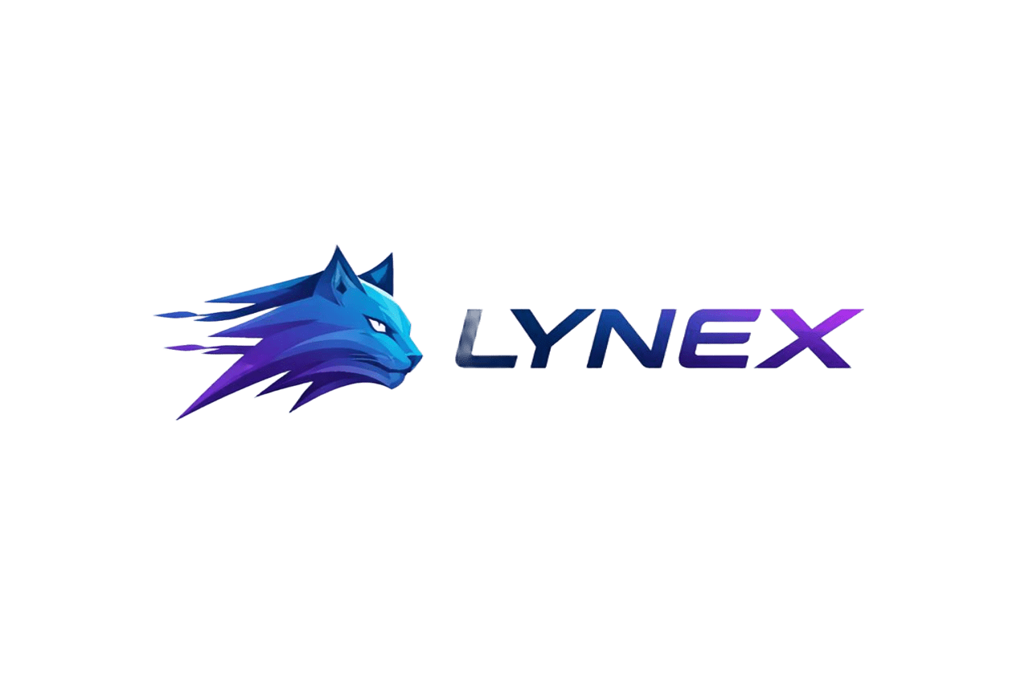
Lynex - Gestión Omnicanal
Plataforma SaaS profesional a la medida
Centraliza WhatsApp, Email y Webchat en una sola interfaz
Lynex ofrece integraciones con sistemas del cliente como un servicio profesional a la medida.
Características clave:
  Análisis técnico personalizado
  Desarrollo e implementación a medida
  Pruebas y mantenimiento continuo
  Soporte profesional dedicado
Caso de éxito
Analítica de datos y gestión omnicanal para distribución de medicamentos
3 en 1
Una interfaz unificada para todos tus canales

Slide 5

Bots Inteligentes con IA
Asistentes virtuales con procesamiento de lenguaje natural
Chatbots y asistentes virtuales con NLP avanzado
Integración con sistemas de atención al cliente para automatizar respuestas y mejorar la eficiencia operativa.
Beneficios clave:
Respuesta automática 24/7
Reducción de carga operativa
Integración con sistemas EPS
Análisis de conversaciones
Caso de éxito
Bot inteligente de agendamiento de citas para EPS
Automatización completa del proceso de citas médicas
Tecnologías implementadas
• NLP Avanzado • WhatsApp Business
• Integración EPS • Automatización 24/7

Slide 6



Aplicaciones con IA
Soluciones inteligentes personalizadas
Desarrollo de aplicaciones inteligentes que integran modelos de IA personalizados
Aplicaciones para análisis de datos, visión por computador y toma de decisiones automatizada.
Casos de uso
  Análisis predictivo de datos
  Clasificación automática
  Generación de contenido
  Asistentes de documentación
Tecnologías

Slide 7
Infraestructura Cloud
Arquitectura escalable y segura en la nube
Soluciones robustas con auto-scaling, backups automáticos y alta disponibilidad
Implementación de arquitectura escalable y segura en la nube para aplicaciones empresariales.
Características principales
Auto-scaling
Escalado automático según demanda
Backups automáticos
Copias de seguridad programadas
Alta disponibilidad
99.9% uptime garantizado
Monitoreo 24/7
Supervisión continua del sistema

Slide 8

WhatsApp Business API
Automatización de comunicaciones empresariales
Envío masivo de notificaciones, chatbots transaccionales y soporte 24/7
Automatización de comunicaciones empresariales a través de WhatsApp con integración completa a sistemas existentes.
Funcionalidades
  Notificaciones masivas
  Chatbots transaccionales
  Integración con CRM
  Respuestas automáticas
  Soporte multiagente
24/7
Disponibilidad continua
Proveedores certificados por Meta

Slide 9
Nuestros Clientes
Casos de éxito que transforman negocios
Cronhis Asistencial
Solución: Bot de Agendamiento IA
Industria: Salud (EPS)
Resultados:
Automatización completa de citas
Reducción 80% en tiempo de gestión
Disponibilidad 24/7 para pacientes
Distribuciones Alfamedics
Solución: Lynex + Analítica de Datos
Industria: Distribución farmacéutica
Resultados:
Gestión omnicanal integrada
Dashboard de analítica en tiempo real
Optimización de distribución

Slide 10




Trayectoria Profesional
Ingeniero de IA - SIRIS CLOUD
Enero 2026 - Presente
Desarrollo de chatbots con IA personalizables e implementación de herramientas de análisis para grandes volúmenes de datos
Desarrollador Móvil - SIRIS S.A.S
Febrero 2021 – Diciembre 2025
Diseño y desarrollo de aplicaciones móviles para iOS y Android.
Investigador de IA – VARLab, Waterloo, Ontario
Mayo 2024 - Agosto 2024
Mayo 2025 – Agosto 2025
Investigación y desarrollo de soluciones inteligentes con IA.
Posgrado en Inteligencia Artificial Aplicada y Machine Learning
Septiembre 2024 - Abril 2024
Especialización enfocada en usar la Inteligencia Artificial para resolver problemas reales del mundo empresarial y optimizar procesos de negocio.
Posgrado en Arquitectura y Soluciones Big Data
Septiembre 2025 - Abril 2025
Formación avanzada en el manejo y análisis de grandes volúmenes de datos para facilitar la toma de decisiones estratégicas.

Slide 11
Trabajemos Juntos
¿Listo para transformar tu negocio con IA?

